Slide 1

Презентация проекта “23 февраля - День защитника отечества”
Воспитатель: Кушкумбаева Айжан Кадыржановна
МДОАУ «Детский сад №123 «Гармония»

Slide 2
Актуальность:
нравственное - патриотическое воспитание детей дошкольного возраста является одной из первостепенных задач для современного общества. Отсутствие патриотического воспитания одна из проблем в большинстве современных семей. Проект является отличной возможностью воспитать чувство гордости за свой народ, за армию, Родину. А также вызывать желание быть похожими на смелых и отважных воинов своей страны.

Slide 3
Участники проекта:
дети средней группы №7 “Непоседы”

Slide 4
Цель:
познакомить детей с историей и традициями праздника 23 февраля - День Защитника Отечества. Способствовать развитию нравственного воспитания, воспитывать уважительное отношение к защитникам Родины.

Slide 5
Задачи:
Образовательные:
- рассказать о трудной и почетной обязанности защищать Родину, охранять ее спокойствие и безопасность.
Воспитательные:
-воспитывать детей в духе патриотизма, любовь к Родине, уважительного отношения к взрослым, защитникам Отечества, ветеранам войны.
Развивающие:
-развивать интерес детей к истории родного Отечества
-развивать у детей познавательную активность, творческие способности.
-развивать и обогащать речь детей, интеллект.

Slide 6
Предполагаемый результат:
имеют представление о празднике “23 февраля”
проявляют интерес и уважение к армии, к защитникам Отечества
стремление детей отражать свои знания, впечатления, мысли и чувства в играх, в творческой деятельности, в чтении стихов.
воспитывать у мальчиков желание в будущем стать защитником Отечества

Slide 7
Этапы реализации проекта:
1 этап - подготовительный
определение цели и задач проекта
подбор и изучение методической , научно - популярной, художественной литературы по теме
организация развивающей, познавательной, предметной среды.

Slide 8
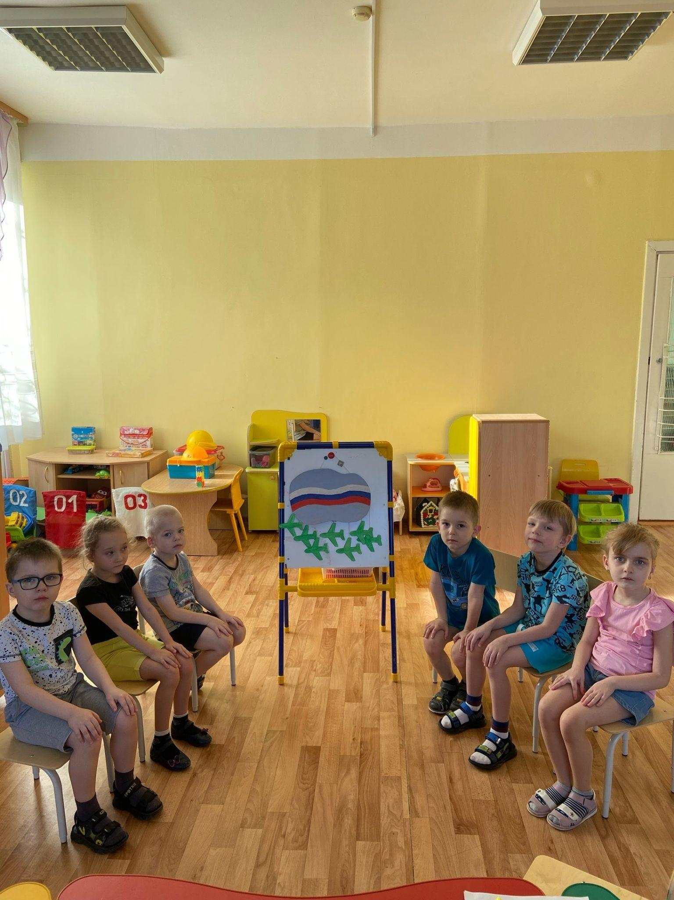
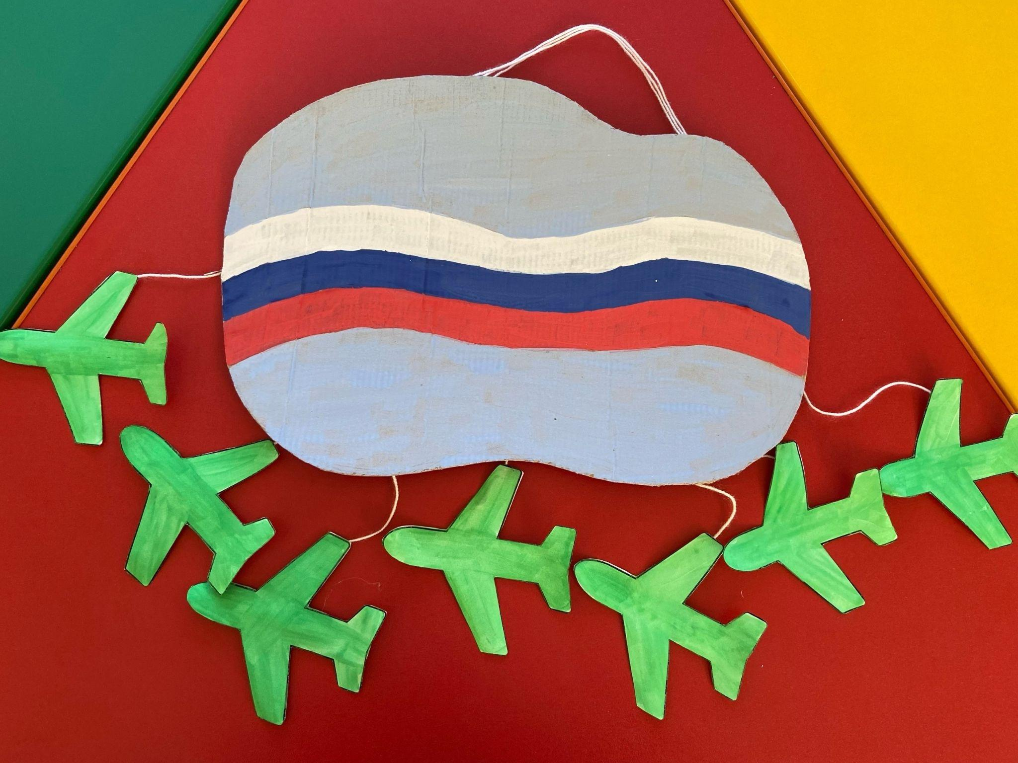
2 этап - организационно - практический
Подготовили с детьми адвент в виде облачка с самолетиками, на обратной стороне написаны задания, рассчитан на 7 дней.

Slide 9
Задания для адвент календаря:
1 день - История праздника “23 февраля”, как празднуют День Защитника Отечества.
2 день - Оформление группы к 23 февраля.
3 день - Заучивания стихотворения “Наша армия”.
4 день - Лепка “Военная техника”
5 день - Просмотр мультфильмов о войне “Солдатская лампа”
6 день - Игры соревнования “Самый меткий”, “Кто первый преодолеет препятствие”, “Перетяни канат”.
7 день - Открытка для любимых пап и дедушек.

Slide 10
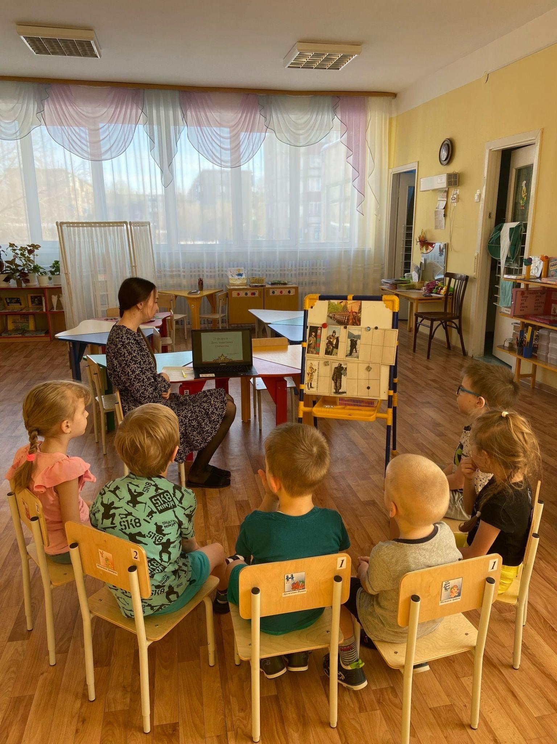
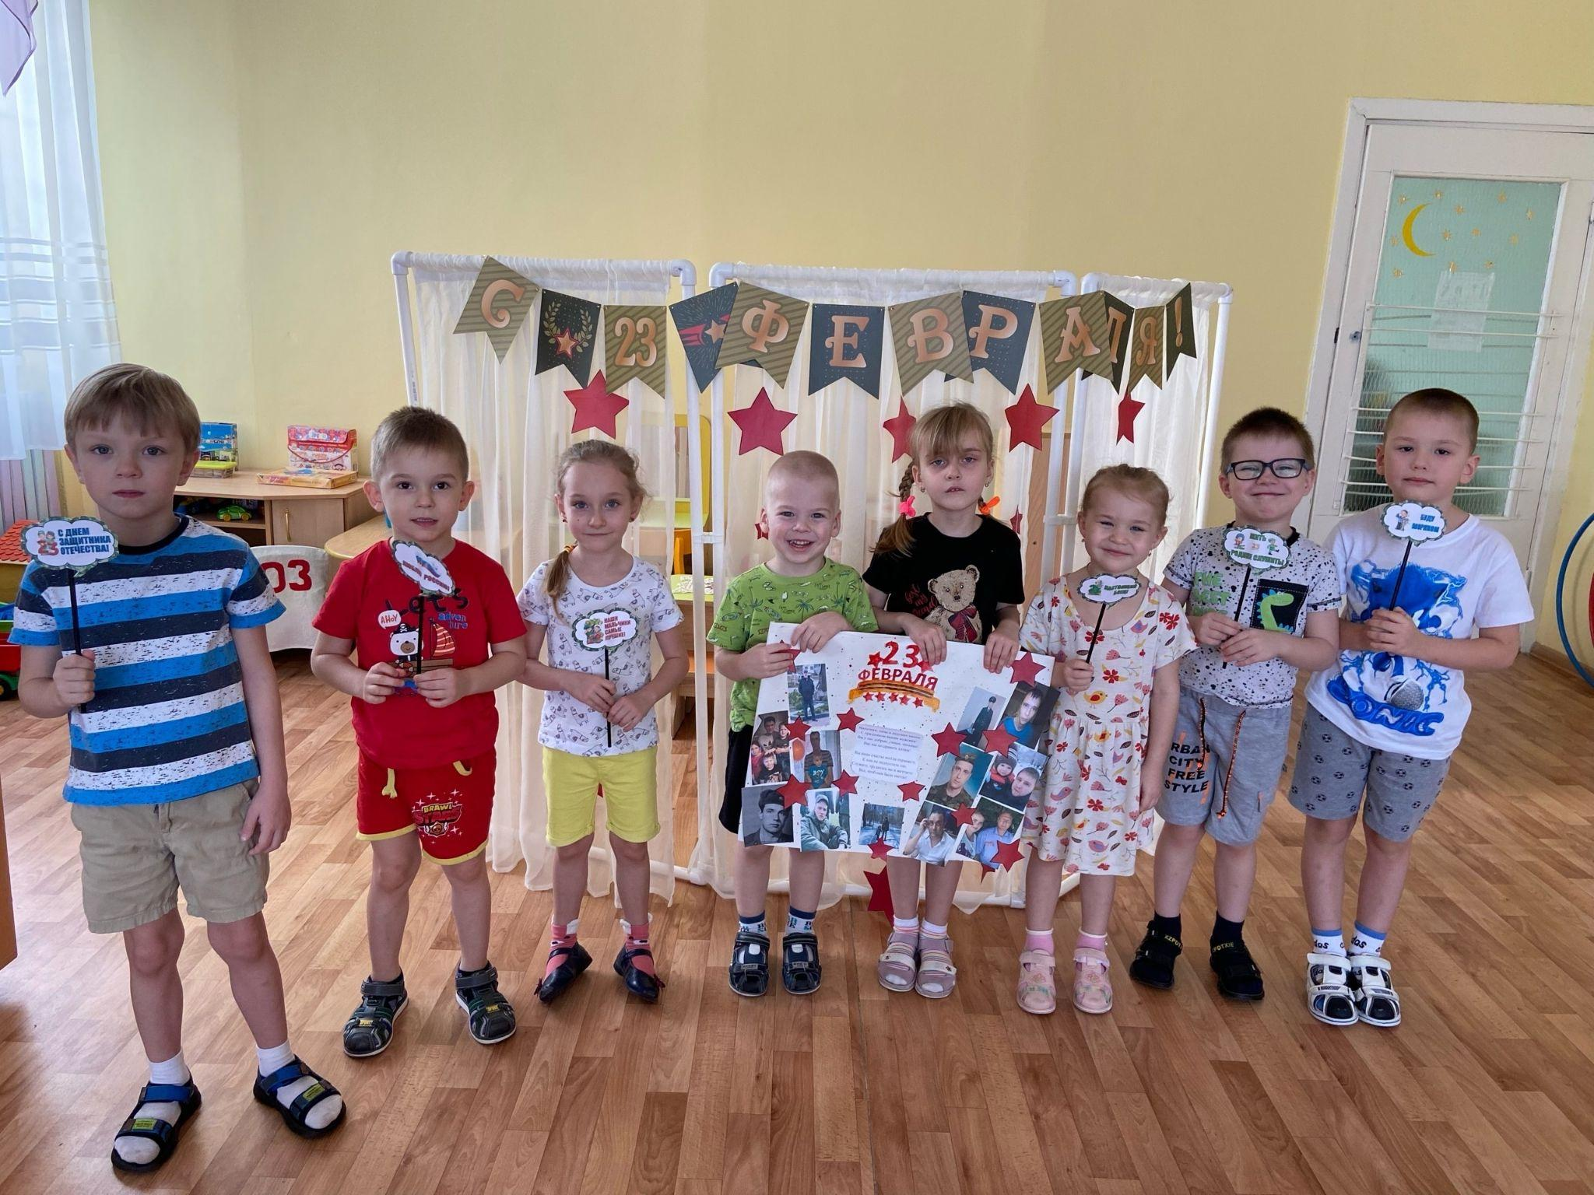
1.История праздника “23 февраля”, как празднуют День Защитника Отечества.
2. Оформление группы к 23 февраля.

Slide 11
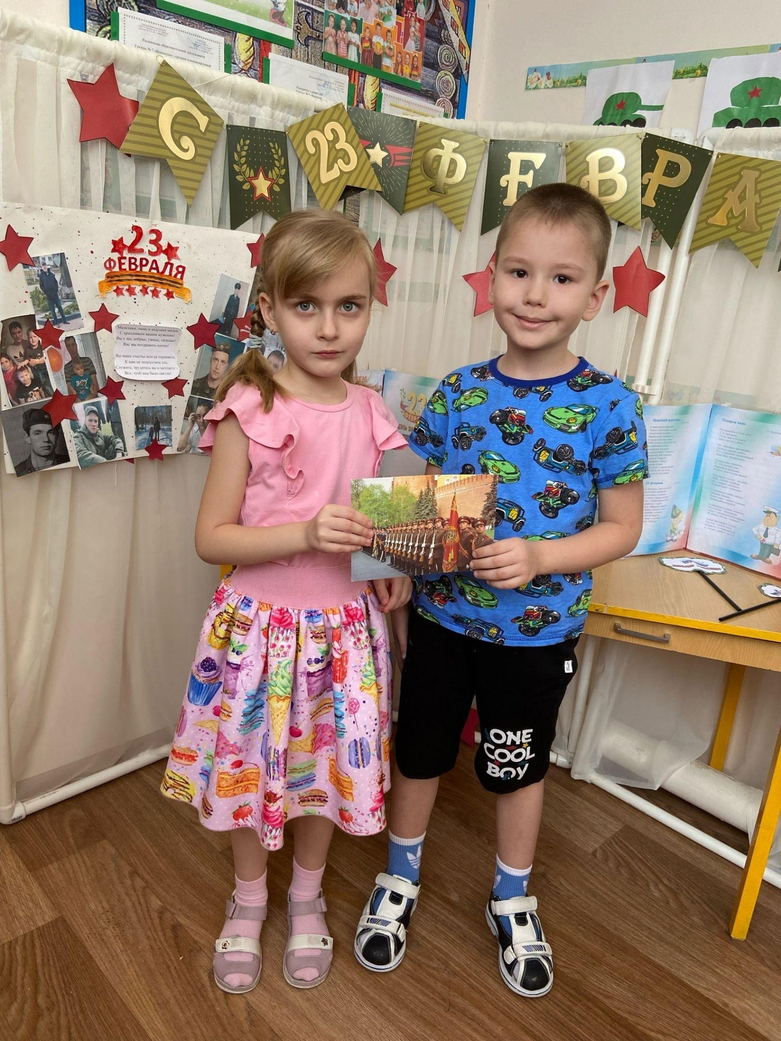
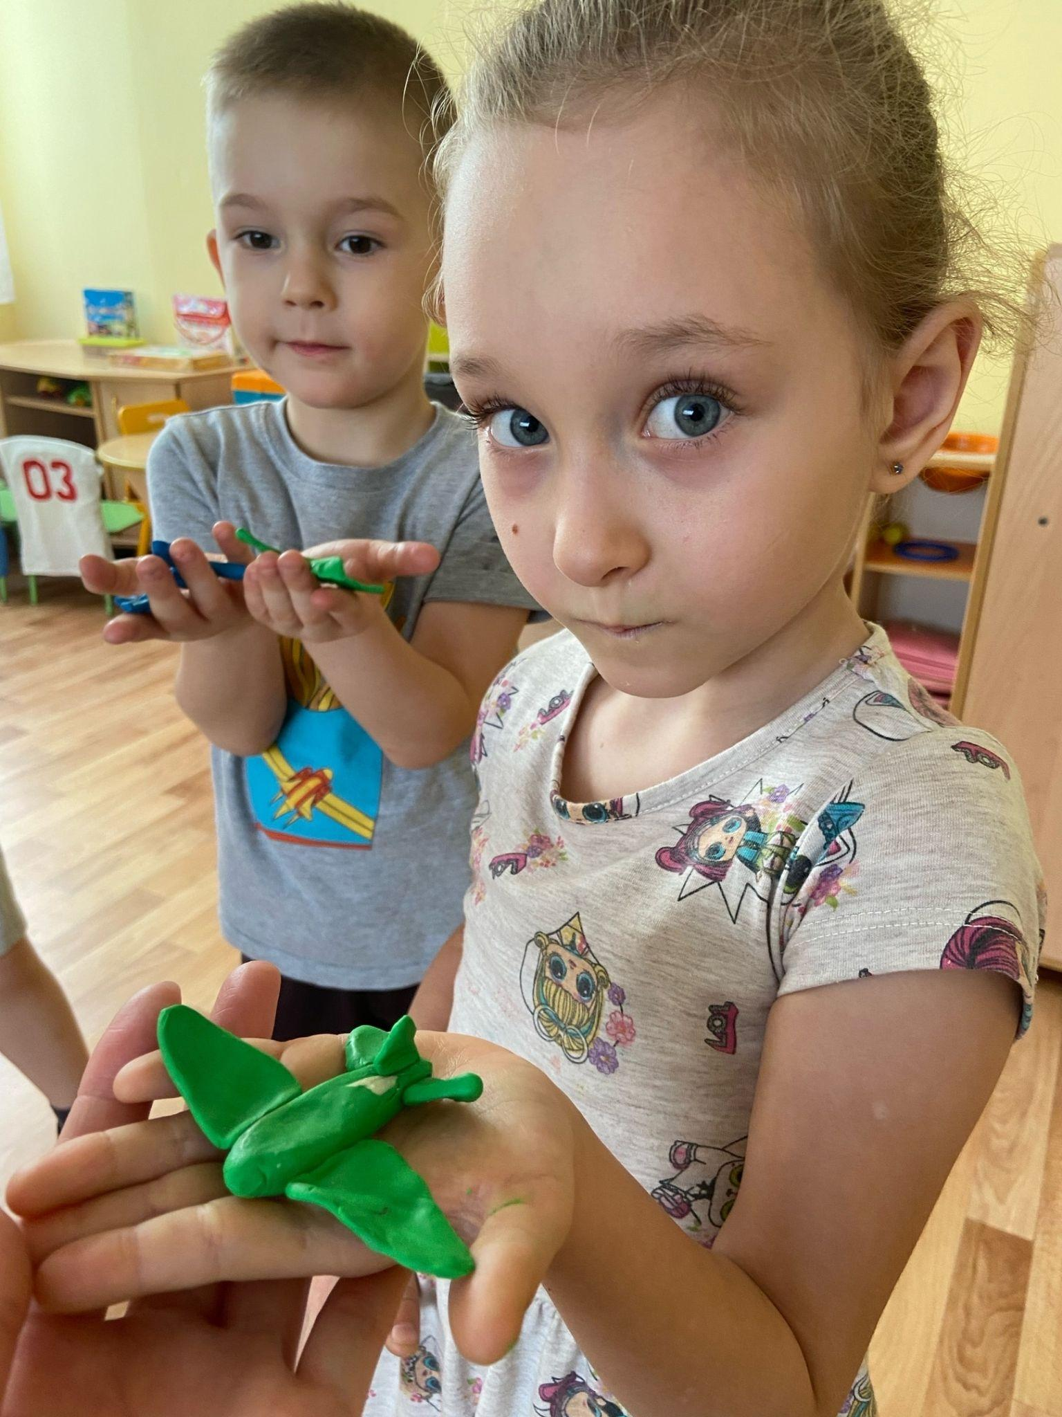
3.Заучивание стихотворения “Наша Армия”.
4. Лепка “Военная техника”.

Slide 12
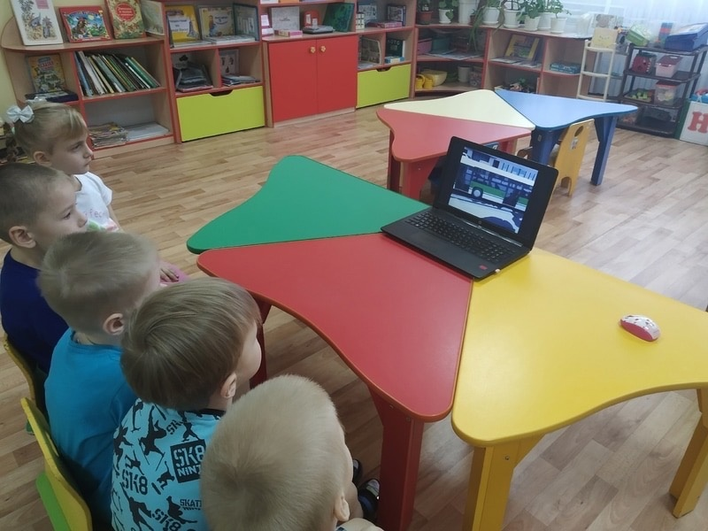
5.Просмотр мультфильмов о войне.

Slide 13
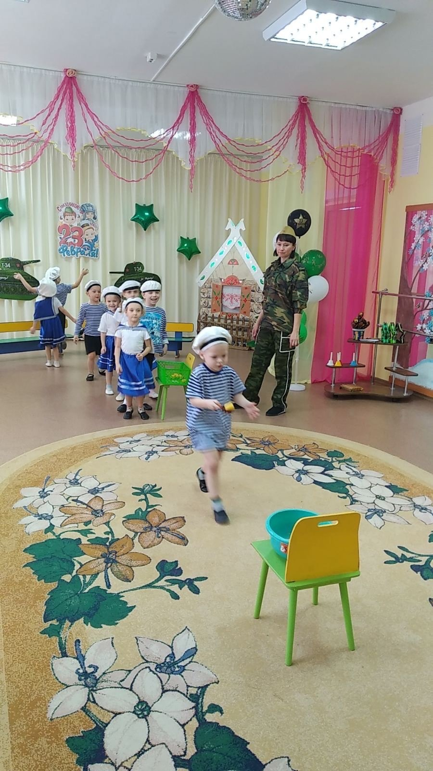
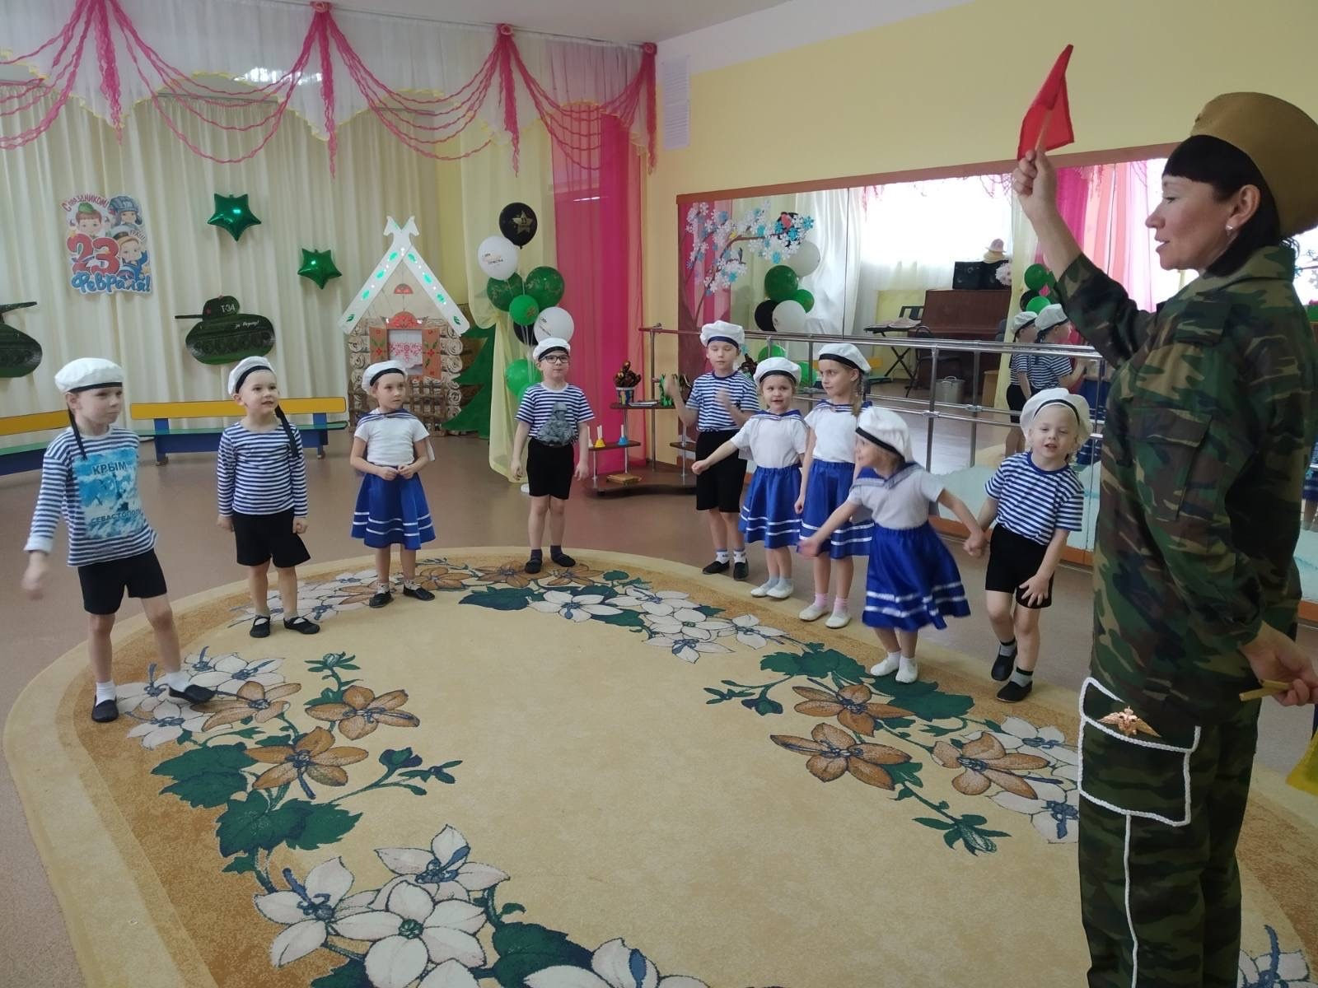
6.Игры соревнования.

Slide 14
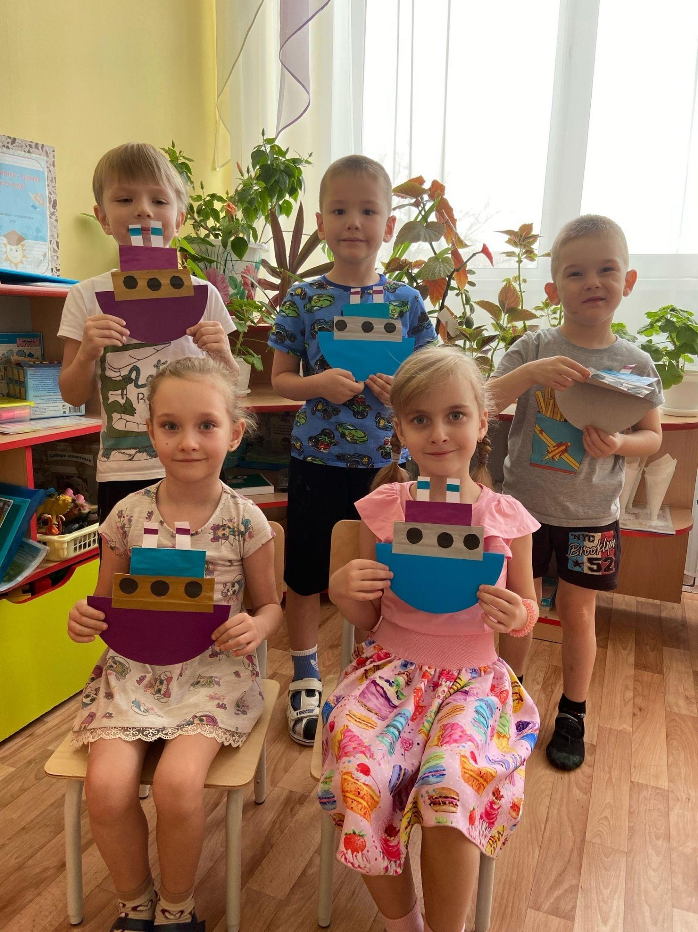
7.Открытка для любимых пап и дедушек.

Slide 15
3 этап - заключительный (итоговый):
Награждение детей грамотами за участие в проекте “23 февраля”

Slide 16
Список литературы:
Алешина Н.В “Патриотическое воспитание дошкольников” 2008 г.
Губанова Н.Ф “Игровая деятельность в детском саду”.
Лыкова И.А “Изобразительная деятельность в детском саду”

